Slide 1
未來四年的
學習規劃
學校：國立屏東商業技術學院
班級：四會一乙
學號：102404243
姓名：曾家毓

Slide 2
由於我曾就讀高職會計科，所以對會計專業知識有基礎的了解與認知，並依我的興趣所在，志願填了屏東商業技術學院─會計系，秉持著我對會計的熱誠，相信在未來四年有更多豐富的知識、經驗等著我去學習與挑戰。

Slide 3
「大學絕對不是由你玩四年」
這句話已經耳熟能詳，剛進入大學，開始慢慢詢問自己─未來我要繼續升學呢?還是依我所學的專業知識去就業呢?若就業了，該往哪一個方向呢?在這些疑問當中，試著規劃我大學四年要如何學習、如何提升自我能力更上一層樓，並努力依循規劃好的行程，適時做適當的調整，一步一步地往上爬，邁向成功之路。

Slide 4
自從我懂事以來，就很想靠著自己努力賺錢，除了孝敬父母，還為了能夠支付各種大大小小的費用，而不再伸手向父母拿錢，所以目前的我，是以未來四年後在職場上就業為目的，而規劃這四年該如何學習，以至於在畢業後能夠順利找到理想的工作。

Slide 5
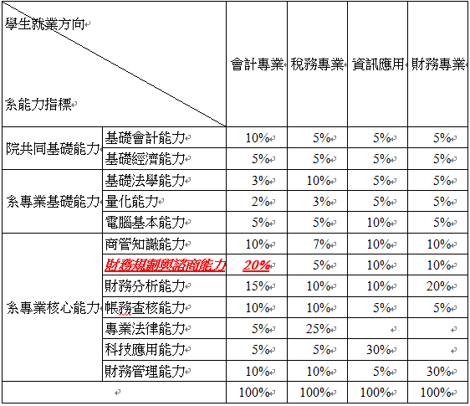
表ㄧ 會計系就業能力培養權重關係表
資料來源：國立屏東商業技術學院會計系網頁

Slide 6
如上表，會計專業領域在財務規劃與諮商能力所占比重竟占20%，所以在大ㄧ時
參加學校舉辦的一些活動，增加自我表現的勇氣與表達的能力，並擴增我的人際關係，儲存未來潛在的人力資產。
努力加強我的英文能力，不只在學習上需要，而在未來職場上更是走向國際化。

Slide 7
大二時開始進入更專業的課程，已不是高中職所學的基本知識
計畫在大一放暑假要升大二那年，去圖書館或網路上找相關資料，又或者讀以前學長姊留下來的二手書，先大概對會計各專業有更深入的了解。
大二體育課變為選修課程，我依然會去修這門課，沒有強健的體魄，哪來的體力與精神去打拼課業呢?所以運動對我來說，是一件最重要的事，也是不可或缺的動力來源之ㄧ。

Slide 8
結合大ㄧ、大二所學的會計專業知識，大三並更加深入會計各個專業領域
熟知考取相關證照的基本條件與應具備的技能
希望在屏商就學期間就能順利考取記帳士及相關證照，考取證照不僅對自己所付出的心力和時間有個交代，也在未來職場上有個專業技能的證明，好讓大學畢業後能夠順利就業。

Slide 9
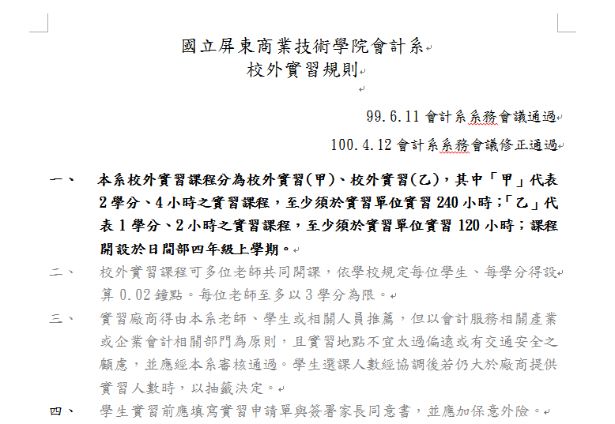
圖ㄧ 校外實習規則
資料來源：國立屏東商業技術學院會計系網頁

Slide 10
由於大四課程較少，老師建議我們在大四時能夠去校外業界實習
所學的專業知識必定複習再複習、深入更深入，必須達到如火純青的境界，好讓我有資格被學校推薦為校外實習的成員之一。
在校外實習結合學校所學知識，並運用業界實務上的案例，成為我獨有的專業智慧，我們常聽到的「學以致用」即是如此。

Slide 11
儘管遇到任何挫折與失敗，依然繼續往我的目標前進，不因一丁點的小小挫折而放棄之前所努力的成果，遇到再困難的瓶頸，我要越挫越勇、克服一切難題，跌倒了並以自己的力量重新站起來，人生旅途就是不斷的跌跌撞撞，才會造就未來成功的養分，不管大學四年會如此難熬，但我始終堅信只要努力並會帶來美好的果實，相信自己，我一定可以做得到。

Slide 12
資料來源
屏東商業技術學院會計系
http://www.acco.npic.edu.tw/bin/home.php

Slide 13
The End

